Slide 1
Capítulo II.I - Funciones

Slide 2
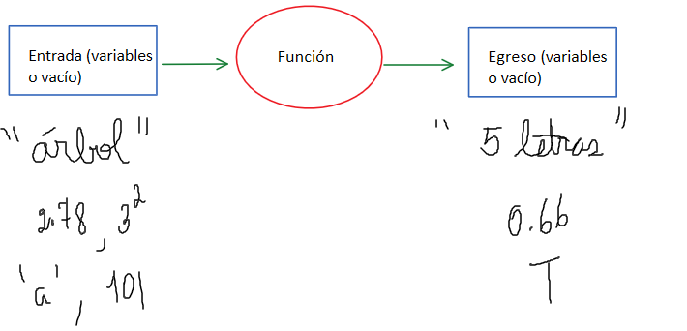
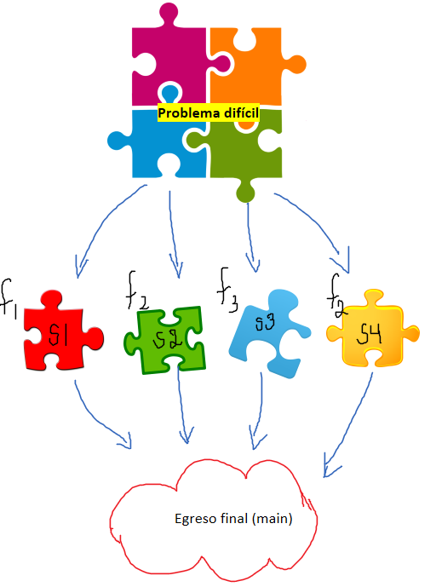
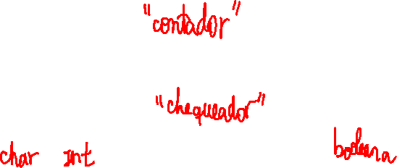
Función
Transformación de entradas para devolverme un egreso/salida
P.C: Saber cómo y cuándo definir funciones para descomponer un problema en sub-problemas
Funciones pueden ser reusadas y simplifican el código

Slide 3
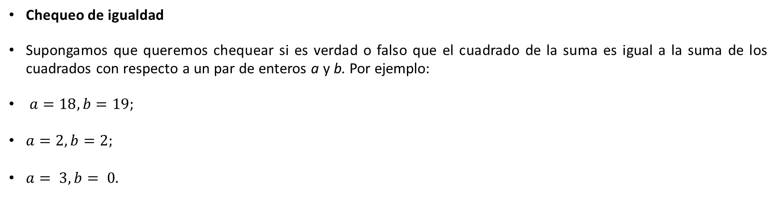
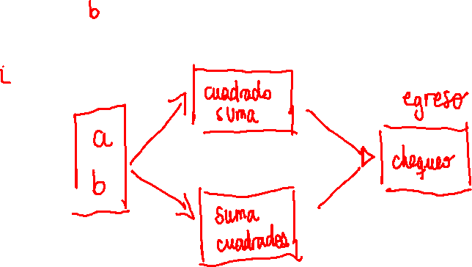
Ejemplo
Chequeo de igualdad
Supongamos que queremos chequear si es verdad o falso que el cuadrado de la suma es igual a la suma de los cuadrados con respecto a un par de enteros a y b. Por ejemplo:
$a=18, b=19;$
$a=2, b=2;$
$a= 3, b= 0.$
¿qué tal si queremos saber si el cubo de la suma es igual a la suma de los cubos para los enteros mencionados?

Slide 4





$$constructor modificador tipo_var_egresado nombre_funcion(tipo_var ingresos)\{$$
$$líneas de código;$$
$$return egreso \}$$
public static double miFuncion(tipo_var nombre_var, ... ) {
líneas de código;
return egreso;
}
$$\operatorname{def}{nombre_fun} \left(ingresos\right): \\ líneas de codigo \\ return egreso$$
def miFuncion(ingreso):
líneas de código;
return egreso;
Si tienes la curiosidad de explorar cuál es la diferencia entre funciones estáticas y no-estáticas puedes visitar: https://www.geeksforgeeks.org/difference-between-static-and-non-static-method-in-java/

Slide 5
Ejercicios
1. Define una función que chequea si un entero es divisible para 2 (usa módulo %)
2. Define una función que dado un decimal que equivale a la temperatura en Farenheit, esta lo convierte en Celsius.
3. Define una función que en primer lugar imprime una introducción al programa (tú decides qué mensaje imprimir). Este programa calcula el promedio de 5 decimales.
4. Define una función que toma una cadena como entrada e imprime los versos de la canción de cumpleaños con el nombre indicado por la cadena.
5. Define una función que toma un entero n y obtiene el término en la posición n de una sucesión Fibonacci.
6. Define una función que dado un entero no negativo m imprime la siguiente estructura piramidal:
1
22
333
4444
….
mmmmm..mm
7. Dado una lista de números a = [0, 1, 2, … 10] y b = [0, 1, 2… 10], define una función que me dice qué pares de números (a, b) respetan la siguiente igualdad a = 2b + 1

Slide 6
Resumen:
Una función es parte integral del arte programar: saber programar es saber definir funciones
Una función generaliza procesos y simplifica código
Varias funciones ayudan a resolver subproblemas de un problema general.
Bibliografía:
Textos:
Capítulo 6.2 en adelante de Python Programming por John M. Zelle en http://ce.sharif.edu/courses/97-98/1/ce153-12/resources/root/Text%20Books/An%20Introduction%20to%20Computer%20Science.pdf
Capítulo 2 de Introduction to Programming Using Java en http://math.hws.edu/javanotes/index.html
Música de fondo:

Slide 7
Capítulo II.II – Estructuras de control y bucles

Slide 8

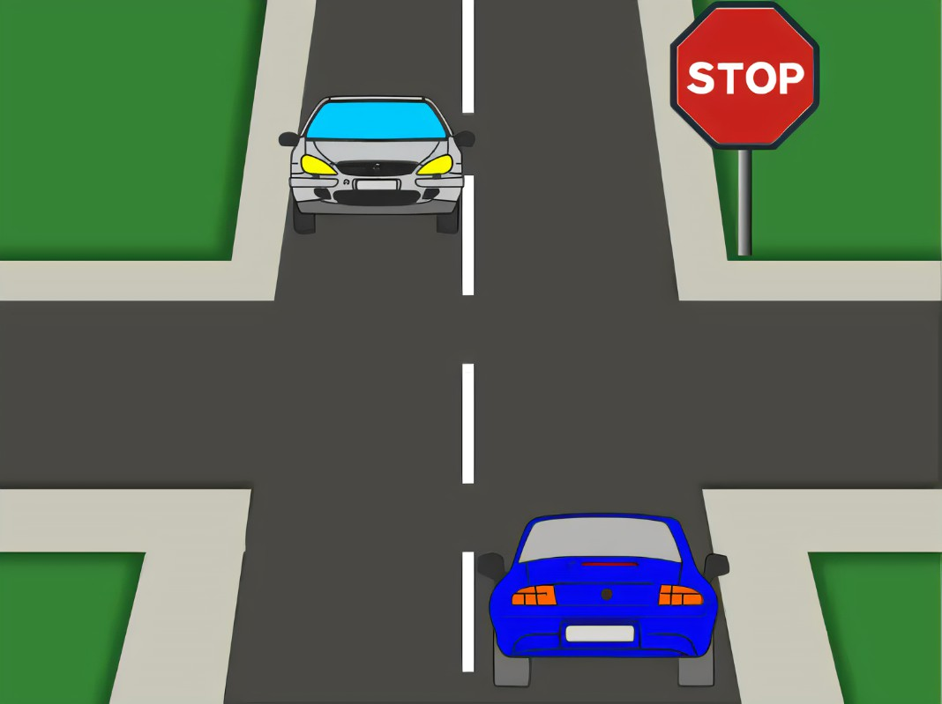
Estructuras de control (if…else if…else)
El código es ejecutado de manera descendiente
Las estructuras de control (puntos de parada) deciden qué líneas de código son ejecutadas dependiendo de la situación
http://www.todotest.com/foros/msg.asp?m=904761

Slide 9
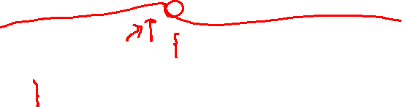
if exp_boleana :
# primera condición
elif exp_boleana: # segunda condición
ifexp_boleana: # condición anidada
else: # tercera condición
if (exp_boleana) {
return ;
}
else if (exp_boleana) {
if (exp_boleana) {
return ;
}
}
else {
return ;
}

Slide 10

Ejemplo
Chequeo
Supongamos que queremos chequear si un número es impar, par o el único número par primo.

Slide 11
Bucles mientras (while-loops)
Los bucles mientras son usados usualmente cuando no sabemos precisamente cuántas veces repetimos un bloque de código
i = 0
while i < 10:
print("Python es lo mejor")
i = i + 1
https://m.sohu.com/a/160736214_392831?_f=m-article_29_feeds_8
int contador = 0;
while (contador < 10) {
System.out.println("Java es lo mejor");
contador = contador + 1;
}
¿Qué pasaría si no escribiésemos la línea contador = contador + 1;?

Slide 12
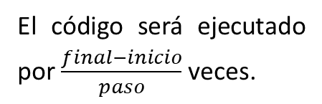
Bucles por (for-loops)
Itera elementos de una lista o emula un contador/temporizador
Debido a que las listas tienen tamaños fijos, los bucles por son usados cuando sí sabemos precisamente cuántas veces repetimos un bloque de código
for i in range(inicio, final, paso):
print(i ** 2)
int i;
for (i = 0; i < 10; i ++) {
System.out.println(i * i);
}
El código será ejecutado por $\frac{final−inicio}{paso}$veces.

Slide 13
Bucles por-mejorados (enhanced for-loops)
En un bucle por, una variable está tomando los valores dentro de una lista, por ende:
miLista = [5, 1, 9, 10, -1]
for num in miLista:
print(num ** 2)
String[] list_nombres = new String[] {"C","Python", "Java"};
for (String nombre : list_nombres ) {
System.out.println(nombre);
} }
[I@7637f22

Slide 14
Capítulo II.III – Funciones predefinidas y librerías externas

Slide 15
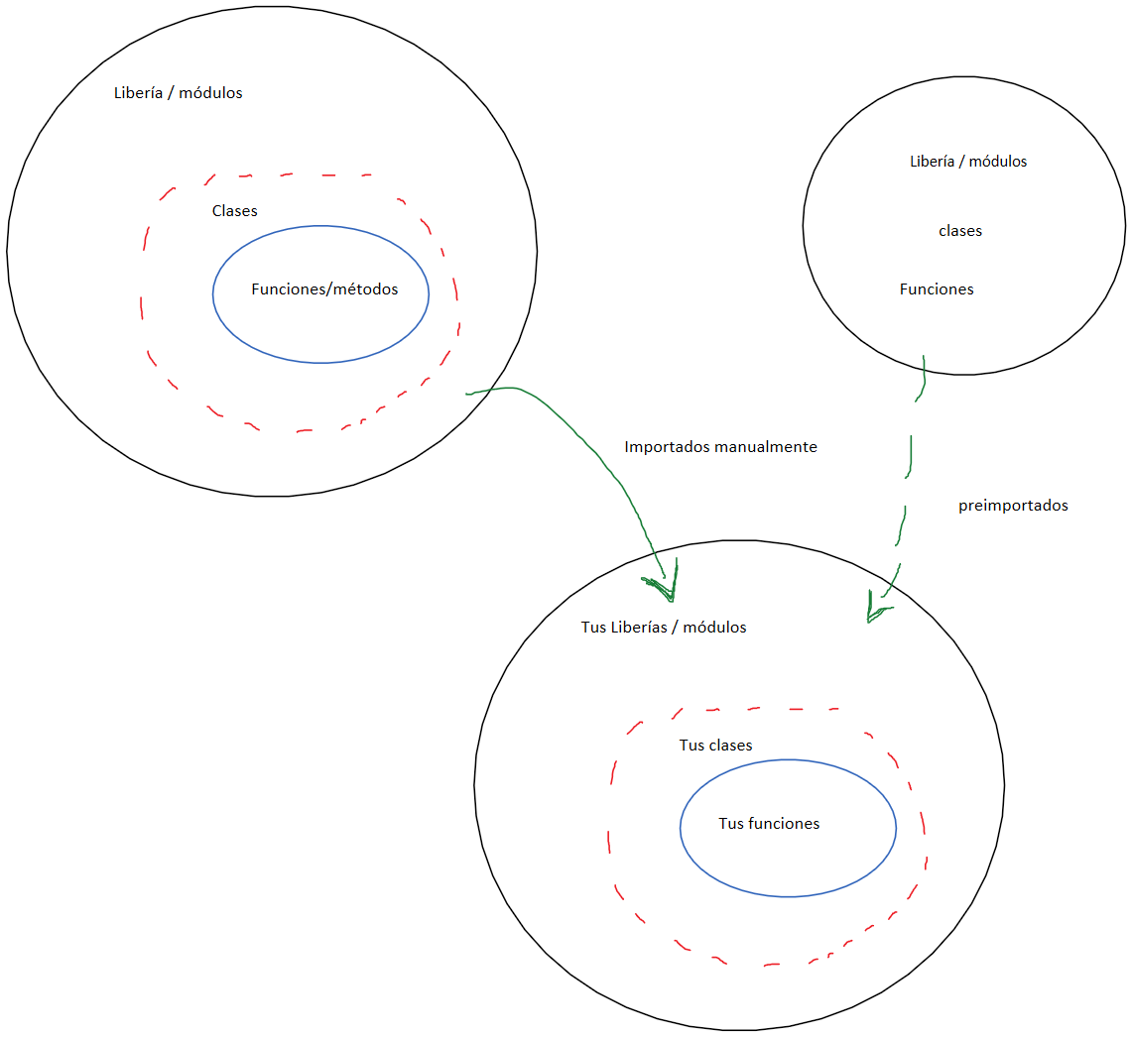
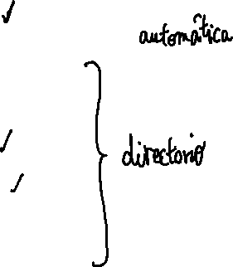

Slide 16

Funciones preimportadas en Java
int[] miArreglo = new int[] {12, -9, 5, 0, 8, 11, 10};
miArreglo.clone();
miArreglo[1] // accede al elemento en la posición indicada
miArreglo.length; // devuelve el tamaño del arreglo
String chiste = “Python es mejor que Java ";
chiste.length(); // devuelve el tamaño
chiste.charAt(5); // devuelve el índice del carácter
chiste.toLowerCase();// convierte todo en minúscula
chiste.toUpperCase();// convierte todo en mayúscula;
char[] miListaCaracteres = oracion.toCharArray();//lo convierte a arreglo de caracteres

Slide 17


Clases preimportadas en Java
Math
System
String
…

Slide 18
Funciones preimportadas en Python
miLista = [8.9, 1.3, 5.5, -2.4, 3.1, 9.8]
len(miLista) # devuelve la cantidad de elementos en la lista
sum(miLista) # devuelve la suma de los números en la lista
miLista[5] # devuelve el elemento en la posición indicado por el índice
miLista.append(10) # agrega un nuevo numero a la lista
miLista.pop() # remueve el primer elemento, y decrece el tamaño de la lista
miLista.index(8.9) # devuelve el índice de un numero
listCaracteres = "Vamos a programar" #lista de caracteres
listCaracteres[8] # lo mismo que el anterior
len(listCaracteres) # devuelve el tamaño de la lista
listCaracteres.index("a") # devuelve el índice del carácter indicado
listCaracteres.upper() # convierte en mayúscula todos los caracteres
listCaracteres.lower() # convierte en minúscula

Slide 19

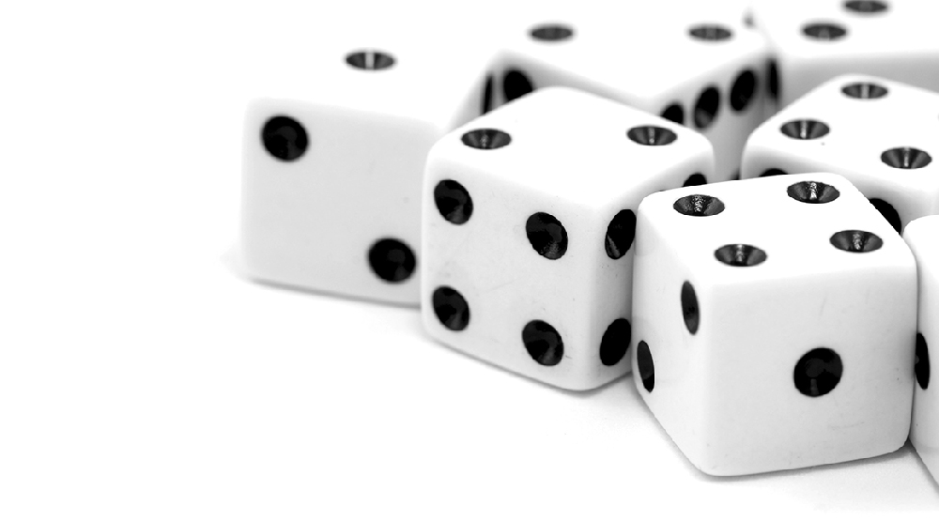
Problema ejemplar
Dado un entero no negativo m, genera e imprime una lista que contiene m números aleatorios y calcula su suma. El rango de números aleatorios es entre 1 y 6.
¿cómo lo esquematizarías?
https://www.gamasutra.com/blogs/KeithBurgun/20141015/227740/Randomness_and_Game_Design.php

Slide 20
Importación manual de librerías externas
Si las clases y sus funciones predefinidas no son suficiente para resolver un problema, podemos importarlas:
import random as rd
from random import randint
from random import randint as ri
import java.util.Random;

Slide 21

Librerías útiles (para Python)
import collections
import network
import numpy
import torch
import keras
import pandas
import scipy
import matplotlib
$$conda install$$
Puedes definir tus propias funciones dentro de clases y agruparlas en librerías y contribuirlas con la comunidad de programación

Slide 22
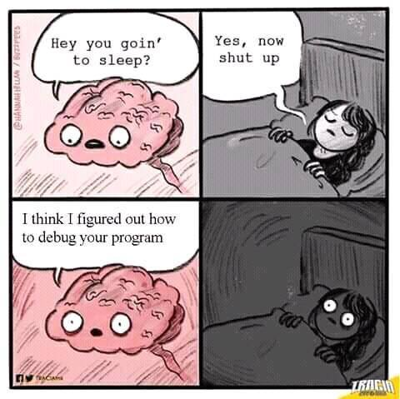
Capítulo II.IV – Introducción a depuración
http://starecat.com/page/624/

Slide 23

Errores comunes en programación
Errores durante compilación: causado por sintaxis principalmente
Cnta la cansion “Por una cabesa"

Slide 24

Errores durante ejecución: índice fuera de límites, StackOverflow (desborde de pila)
Canta “Por una Cabeza” de Carlos Gardel, sin mover la lengua.
https://www.etsy.com/listing/935328437/tango-dancing-couple-machine-embroidery

Slide 25
Errores lógicos: todo funciona bien, pero el problema no fue resuelto
Dado un entero no negativo m, genera e imprime una lista que contiene m números aleatorios. El rango de números aleatorios es entre 1 y 6.
https://www.gamasutra.com/blogs/KeithBurgun/20141015/227740/Randomness_and_Game_Design.php

Slide 26
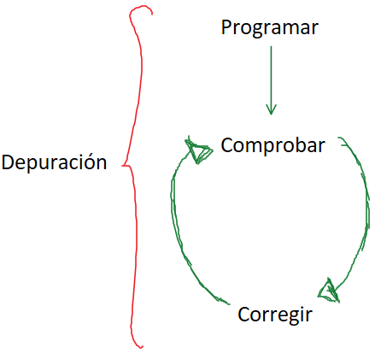
Solución de errores: depuración
Programar es como bailar: es un proceso iterativo de mejoramiento

Slide 27

Formas de depuración
Imprimir los resultados
Escribir archivos de depuración

Slide 28

Problema ejemplar: Revertir un arreglo
Dado un arreglo de enteros, escribe una función que lo invierta: Por ejemplo, dado $\left[1, 2, 3, 4, 5\right]$, conviértelo a $\left[5, 4, 3, 2, 1\right].$
¿Cómo lo esquematizarías?

Slide 29

Resumen
Depuración es como practicar tango.
Puedes chequearlo manualmente o escribir archivos de depuración
En Python, el proceso de escribir código y depuración es similar a Java

Slide 30
Bibliografía
Textos a consultar:
Capítulo 3, sección 3.7 de Introduction to Programming Using Java http://math.hws.edu/javanotes/index.html
Capítulo 8 de Introduction to Programming Using Java http://math.hws.edu/javanotes/index.html

Slide 31
Ejercicios
Algunos ejercicios son traducidos desde: http://www.beginwithjava.com/java/loops/questions.html
Dado un entero m, chequea si este contiene dos dígitos, devolviendo “True”. Si tiene más dígitos imprime “tiene más de dos dígitos”.
En java, imprime una lista de números que tú inicialices. Puedes usar un bucle mejorado. Haz lo mismo en Python, pero sin un bucle.
Dado una lista de enteros (e.g. [3,7,5, 8, 10, 1, 4, 2], imprime con una condición cada uno de los valores de la lista elevado al cuadrado. La condición es que los valores impresos no pueden exceder 25.
Dado una lista de caracteres (e.g. [‘a’, ‘c’, ‘D’, ‘P’, ‘j’]), solo imprime los valores que están en mayúscula.

Slide 32
Dado un entero n, imprime una lista de números elevados al cubo, pero de orden descendiente a partir de n.
Dado un entero n, imprime un sucesión Fibonacci hasta el término n.
Dado un entero n, calcular la suma de la sucesión aritmética 1 + 1/2 + 1/3 + 1/4 + 1/5 +…………1/n
Dado un arreglo de enteros, calcula el promedio de los valores dado en este. Trata de no usar funciones externas como sum() o len().
Dado un entero m, imprime la siguiente estructura. Lo que está entre paréntesis no es necesario imprimir.
1111…1 (m veces)
222..2(m-1 veces)
33..3 (m-2 veces)
….
m(1 vez)

Slide 33
Capítulo II.V – Resolviendo diversos problemas

Slide 34


Objetivos
Revisitar los conceptos del presente capítulo en Python
Identificar qué temas fueron difíciles de consolidar y practicar
Introducir Jupyter Notebook a través de Anaconda

Slide 35
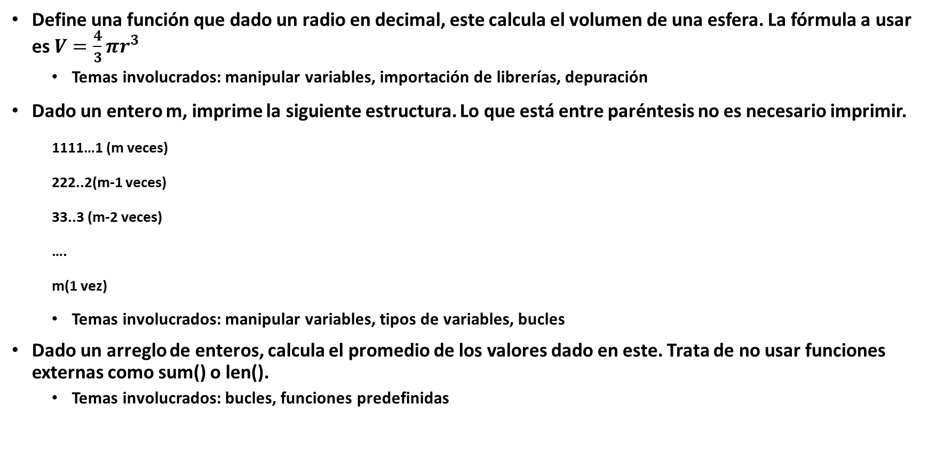
Problemas
Define una función que dado un radio en decimal, este calcula el volumen de una esfera. La fórmula a usar es $V=\frac{4}{3}πr^{3}$
Temas involucrados: manipular variables, importación de librerías, depuración
Dado un entero m, imprime la siguiente estructura. Lo que está entre paréntesis no es necesario imprimir.
1111…1 (m veces)
222..2(m-1 veces)
33..3 (m-2 veces)
….
m(1 vez)
Temas involucrados: manipular variables, tipos de variables, bucles
Dado un arreglo de enteros, calcula el promedio de los valores dado en este. Trata de no usar funciones externas como sum() o len().
Temas involucrados: bucles, funciones predefinidas

Slide 36
Dado una lista de caracteres (e.g. [‘a’, ‘c’, ‘D’, ‘P’, ‘j’]), solo imprime los valores que están en mayúscula.
Temas involucrados: tipos de variables, bucles, estructuras de control
Dado un entero m, chequea si este contiene dos dígitos, devolviendo “tiene 2 dígitos”. Si tiene más dígitos imprime “tiene más de dos dígitos”. Si tiene solo un dígito, imprime “solo tiene un dígito”.
Temas involucrados: tipos de variables, estructuras de control
Chequea si una lista es palíndroma, lo cual significa que la lista es igual tanto si lo vez de izquierda a derecha o viceversa.
Temas involucrados: variables, estructuras de control, bucles, depuración
Dado un entero n, imprime un sucesión Fibonacci hasta el término n.
Temas involucrados: bucles, depuración

Slide 37
Referencias
Si quieres más ejercicios puedes revisar HackerRank, LeetCode, o cualquier otro sitio web que encuentres
Algunos ejercicios son traducidos desde el libro Python Programming de John M. Zelle y desde el sitio web: http://www.beginwithjava.com/java/loops/questions.html

